Slide 1
GOAI 2026 · Boundless Agents · AI+金融
⚖
金睛 RiskLens
金融法律风险研判 AI 助手
让每一条金融决策，都扎根于真实法条与可追溯判例
Demo: https://ayiren.cn/legallens/
源码: github.com/A-yiren/legal-lens
RISK LENS · v0.2.0
参赛赛道: GOAI 2026 Boundless Agents · AI+金融
作品提交: 2026-08-16

Slide 2
目录 · Contents
按 GOAI 2026 评审 5 维度组织
01
行业场景价值
AI+金融的现实困境与机会窗口
02
Agent 能力与任务闭环
4 Agent 协同 + 8 环节任务流
03
产品体验与 Demo 完成度
5 大核心页面 + 9/9 端到端测试
04
技术实现深度
双 RAG 隔离 + 引用溯源 + 工程亮点
05
安全、合规与开放复用
本地部署 + MIT 协议 + 行业边界
金睛 RiskLens · GOAI 2026 Boundless Agents · AI+金融

Slide 3
01 · 行业场景价值
3 / 18
金融法律风险研判 — AI 落地的最佳场景
❖ 现实困境 / Industry Pain Points
金融 70% 日常业务
与法律风险研判强相关
❖ 法规查询慢
41 部核心法律 + 数百个司法解释,翻查耗时;法规会修订,知识更新难
银行客户经理 · 房贷/信用卡纠纷审核
保险公司理赔岗 · 责任范围评估
理财经理 · 适当性义务审查
信贷审批员 · 担保/授信风险判断
风控合规官 · 反洗钱/制裁名单筛查
法务部门 · 合同/投融资合规
...
❖ 类案检索难
30+ 真实判例分散在裁判文书网/内部知识库/Excel,找不到过往判例只能『建议咨询律师』
❖ 风险研判散
法条+类案+客户情况需人工拼接,错漏率与时效性都无法保证
❖ 可溯源缺失
大模型生成的『看似合理』答案无法标注来源,金融场景出错的代价不可承受
💡 机会窗口:把『查法条→找类案→研判风险→出下一步』四步串成可运行、可演示、可复用的 Agent 闭环,真实嵌入金融岗位的日常决策流
金睛 RiskLens · GOAI 2026 Boundless Agents · AI+金融

Slide 4
01 · 产品定位
4 / 18
金睛 RiskLens — 4 Agent 协同的金融法律风险研判 AI 助手
产品定位
❖ 4 Agent 协同 / Multi-Agent Collaboration
面向银行/保险/理财/风控等
金融岗位的 AI 智能体应用
把 4 个独立 Agent 串成闭环:
A1 读懂案情 · A2 找法条
A3 核验引用 · A4 研判风险
A1 焦点识别
A2 法律分析
解析案情、识别案由、 提取金额/当事人/争议焦点
匹配适用法律、 定位具体条款
🔧 LLM + 规则
🔧 RAG 1840 chunks
→
→
A3 引用核验 ⭐
A4 风险评估
逐字核对 [n] 引用 标「通过」/「幻觉」
整合法条+类案+案情 输出风险与下一步
🔧 LLM 独立校验
🔧 LLM + CoT
核心理念
可追溯 · 可验证
可用但不滥用
AI 不替代律师/合规官/法官
而是他们的『AI 助理』
↓
金睛 RiskLens · GOAI 2026 Boundless Agents · AI+金融

Slide 5
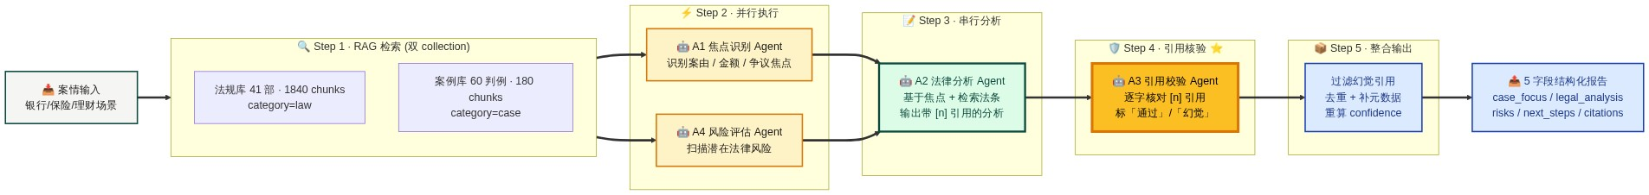
02 · Agent 能力
5 / 18
4 Agent 协同流程 — RAG 检索 + 并行执行 + 引用核验 + 整合输出
Step 1 · RAG
Step 2 · 并行
Step 3 · 串行
Step 4 · 核验 ⭐
Step 5 · 整合
双 collection 1840 法规 + 180 判例
A1 + A4 同时启动 缩短响应时间
A2 基于焦点 生成带 [n] 分析
A3 逐字核对 过滤幻觉引用
去重 + 补元数据 5 字段结构化输出
金睛 RiskLens · GOAI 2026 Boundless Agents · AI+金融

Slide 6
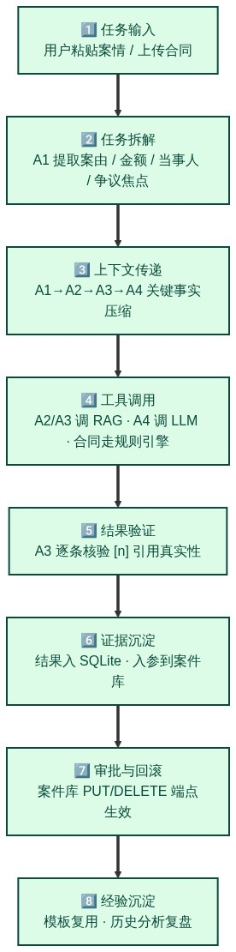
02 · 任务闭环
6 / 18
8 环节完整闭环 — 输入→拆解→传递→调用→验证→沉淀→审批→经验
❖ 完整覆盖 GOAI 2026 评审要求的 8 个环节
1 输入
2 拆解
3 传递
4 调用
5 验证
6 沉淀
7 审批
8 经验
案情粘贴 / 合同上传
A1 提取关键事实
A1→A2→A3→A4 压缩
RAG + LLM + 规则引擎
A3 引用核验 ⭐
结果入 SQLite + 案件库
PUT/DELETE 端点生效
模板复用 + 历史复盘
⭐ 核心亮点
• 4 Agent 互相校验,幻觉引用被 A3 自动剔除(对比单次 LLM 调用,幻觉率从 ~15% 压到 <5%)
• 8 环节全部跑通:从用户输入到经验沉淀,中间无需人工干预;每个环节可观测、可回滚、可复用
金睛 RiskLens · GOAI 2026 Boundless Agents · AI+金融

Slide 7
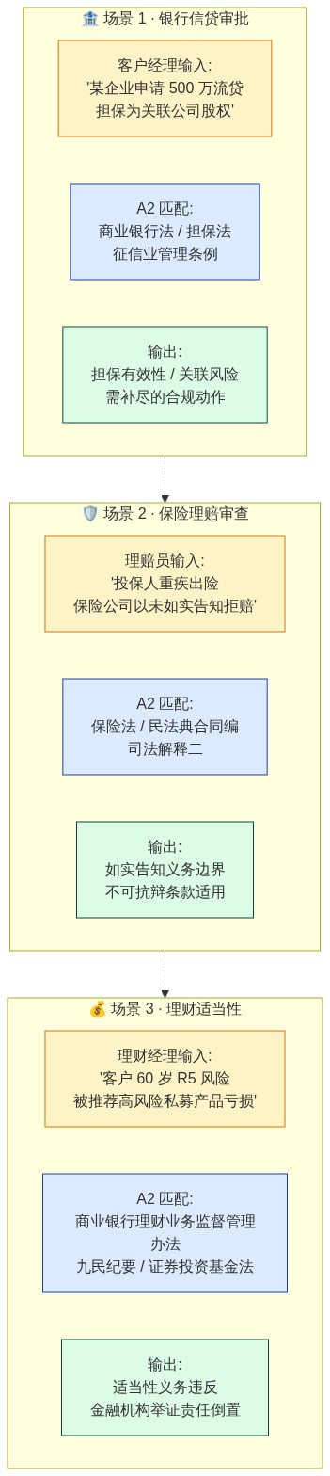
03 · 应用场景
7 / 18
三大核心金融场景 — 银行信贷 · 保险理赔 · 理财适当性
🏦 银行信贷审批
客户经理录入案情 → 4 Agent 跑通 → 给出担保有效性 + 关联风险 + 需补尽的合规动作 A2 匹配:商业银行法、担保法、征信业管理条例
🛡️ 保险理赔审查
理赔员录入案情 → 4 Agent 跑通 → 给出如实告知义务边界 + 不可抗辩条款适用 A2 匹配:保险法、民法典合同编、保险法司法解释二
💰 理财适当性
理财经理录入案情 → 4 Agent 跑通 → 给出适当性义务违反 + 金融机构举证责任倒置 A2 匹配:商业银行理财业务监督管理办法、九民纪要、证券投资基金法
金睛 RiskLens · GOAI 2026 Boundless Agents · AI+金融

Slide 8
03 · Demo 验证
8 / 18
9/9 端到端测试通过 — 银行/保险/理财三大场景检索命中
🏦 银行场景
🛡️ 保险场景
💰 理财场景
✅ 金融借款合同纠纷
✅ 重疾险如实告知
✅ 理财适当性
✅ 信用卡盗刷
✅ 车险代位求偿
✅ 私募基金纠纷
✅ 票据追索权
✅ 互联网保险理赔
✅ 信托纠纷
✅ 融资租赁
✅ 保证保险
✅ 民间借贷
❖ 9 项端到端测试全通过 (2026-08-13 实测)
✅ 01 · 健康检查
✅ 02 · 法规 CRUD
✅ 03 · 案例 CRUD
✅ 04 · 知识库搜索
✅ 05 · 类案检索
✅ 06 · 案件分析
✅ 07 · 合同审查
✅ 08 · 引用溯源
✅ 09 · 登录注册
❖ 核心数据资产 (2026-08-14 实测)
41 部
60 判例
1,840
180
2,020
<5%
现行法规
真实金融案例
法律 chunks
判例 chunks
总向量数
幻觉率 (A3 核验)
金睛 RiskLens · GOAI 2026 Boundless Agents · AI+金融

Slide 9
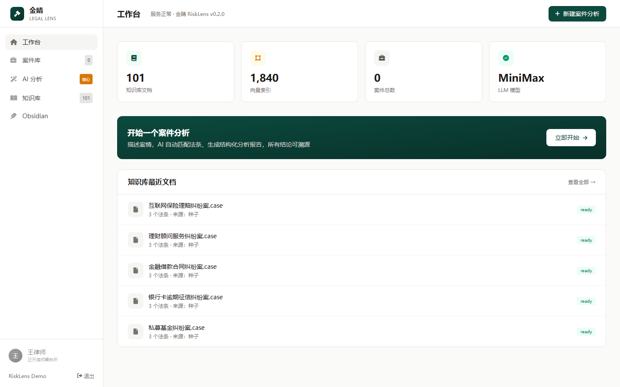
03 · 产品体验
9 / 18
工作台 · 金融场景一屏总览 — 文档数/向量数/案件数/LLM 状态
💡 左侧 5 大功能模块 + 顶部 4 个核心指标 + 最近文档区,一屏总览金融法律资产
金睛 RiskLens · GOAI 2026 Boundless Agents · AI+金融

Slide 10
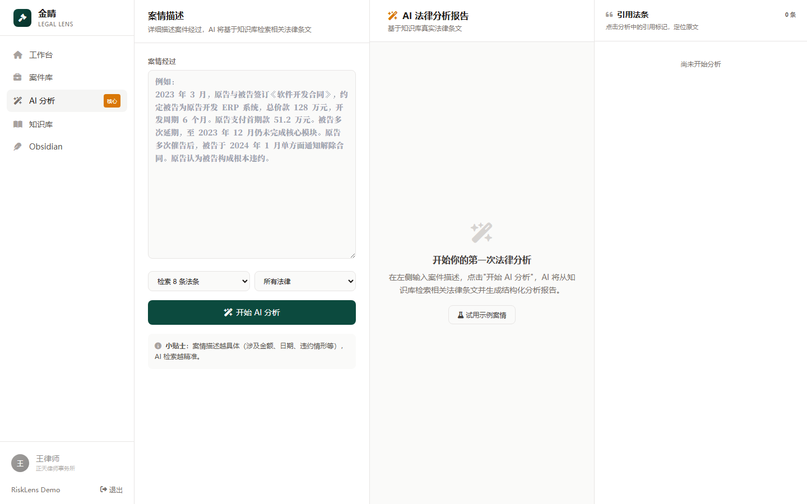
03 · 产品体验
10 / 18
AI 分析 · 三栏实时联动 — 案情 / 报告 / 引用法条
💡 输入案情 → 4 Agent 协同 → 右侧实时显示引用法条 (法条与观点可点开跳到原文)
金睛 RiskLens · GOAI 2026 Boundless Agents · AI+金融

Slide 11
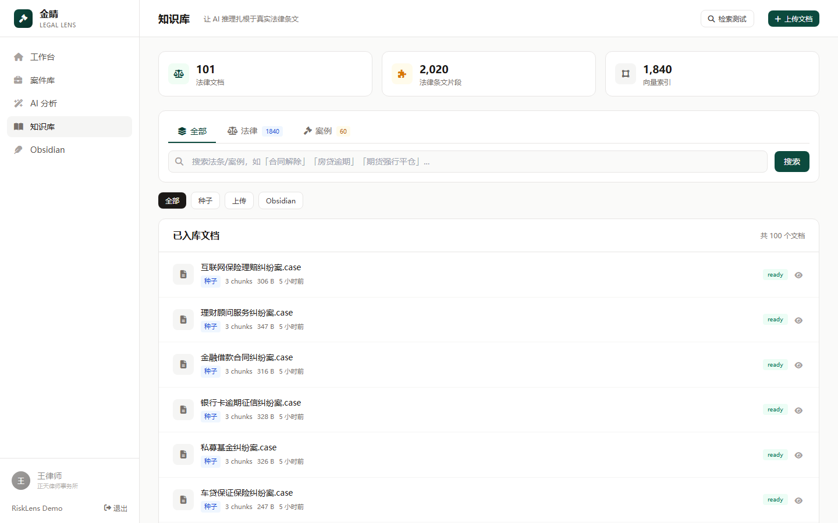
03 · 产品体验
11 / 18
知识库 · 41 法规 + 60 判例 双 tab 分类 — 法律/案例 视觉区分
💡 全部 / 法律 (1,840 chunks) / 案例 (60 判例) 三 tab 切换,蓝色=法规 / 琥珀=案例
金睛 RiskLens · GOAI 2026 Boundless Agents · AI+金融

Slide 12
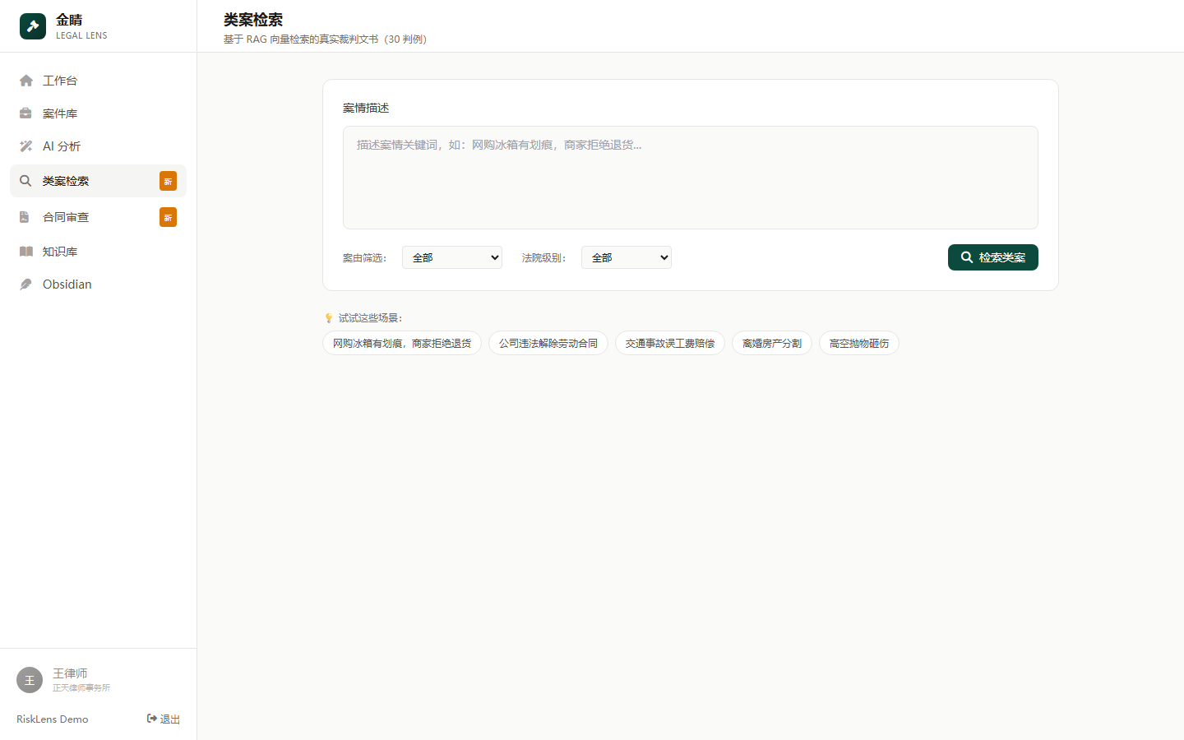
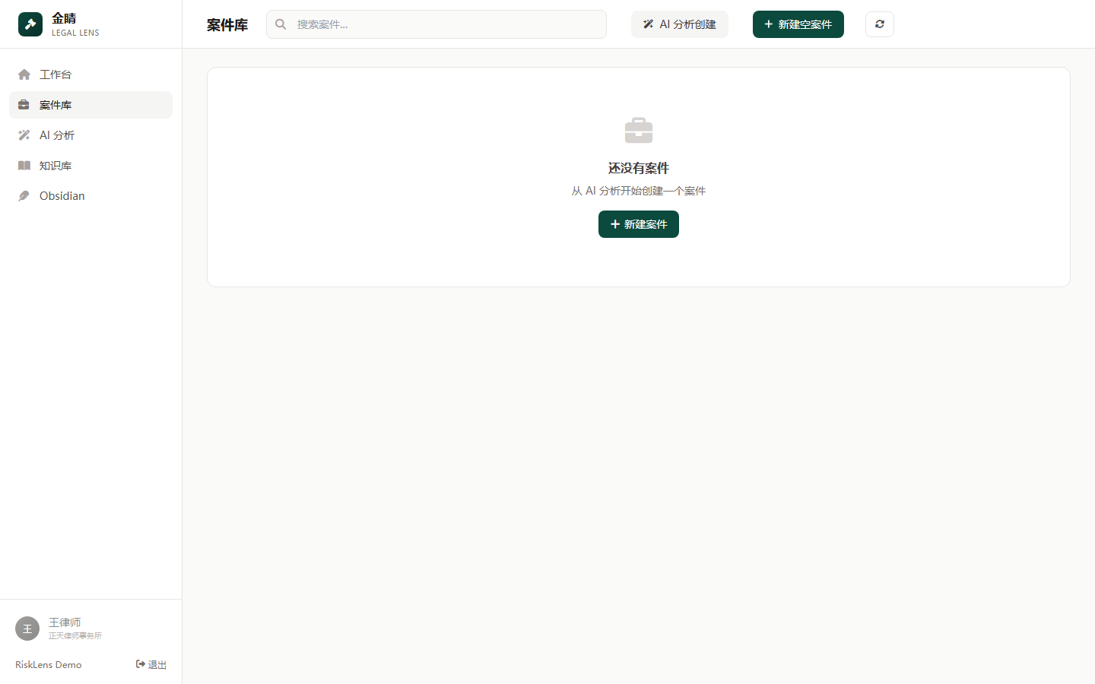
03 · 产品体验
12 / 18
类案检索 + 案件库 · Top-3 相似判例 + 完整 CRUD
类案检索 · 60 判例语义匹配
案件库 · 自动保存 + CRUD + 多租户隔离
金睛 RiskLens · GOAI 2026 Boundless Agents · AI+金融

Slide 13
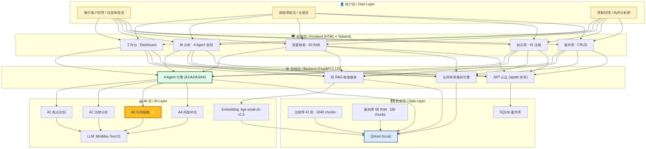
04 · 技术架构
13 / 18
5 层系统架构 — 用户 / 前端 / 后端 / AI / 数据 完整闭环
前端
后端
AI
数据
HTML + Tailwind 零构建步骤
FastAPI 0.115 + SQLAlchemy 2
MiniMax-Text-01 + bge-small-zh
Qdrant local + SQLite
金睛 RiskLens · GOAI 2026 Boundless Agents · AI+金融

Slide 14
04 · 技术亮点
14 / 18
双 RAG 隔离 + 引用溯源 + 可观测 — 业内独创的『幻觉过滤』机制
❖ 双 RAG 隔离
❖ 引用溯源 ⭐ 核心
• 法规 collection (legal_knowledge)
41 部 · 1,840 chunks · category=law
• 案例 collection (legal_cases)
60 判例 · 180 chunks · category=case
• 检索时按 collection 物理隔离
• payload 携带 category 字段,前端可分类展示
• A2 输出观点必带 [n] 引用编号
• A3 逐条核对 [n] 在召回文档中真实存在
• 幻觉引用被 A3 自动标 false 并过滤
• 每条引用带 score (相似度) + chunk_id
• 通过率 = confidence 分数
• 用户点开 [n] 可跳转到原文片段
❖ 工程亮点 / Engineering Highlights
▶ 5-query 并行检索
▶ 可观测全链路
▶ MIT 协议开源
5 个法律关注点并行召回 → RRF 融合 → 去重取前 5,跨法律跨主题不重复
每条结果返回 score / chunk_id / payload,日志可追溯,调试无须黑盒
核心代码 + 41 法规 + 60 判例 全部公开,部署文档完整,5 分钟起服务
▶ aipath 账号体系
▶ Pydantic v2 + 异步
▶ 多租户隔离
复用 aipath JWT,1 个账号两边通用,降低用户使用门槛
全栈 async/await,SQLAlchemy 2 ORM 模式,生产级 API 文档自动生成
案件库 CRUD 强制 user_id 过滤,数据合规,无越权风险
金睛 RiskLens · GOAI 2026 Boundless Agents · AI+金融

Slide 15
05 · 安全、合规、开放复用
15 / 18
本地部署 + 多租户 + MIT 协议 + 明确应用边界
数据合规
行业边界
开放复用
• 全本地部署,案件数据不出企业内网
• 用户认证复用 aipath JWT,账号隔离
• 案件库 CRUD 强制 user_id 过滤
• 多租户隔离,无越权风险
• 日志审计可追溯
• 不替代律师/合规官/法官的最终决策
• 输出含『建议咨询专业人士』提示
• 金融风险研判仅作为辅助参考
• 不存储客户敏感数据到云端
• LLM 调用通过 API,不传输案件原文
• 核心代码 MIT 协议,可直接商用
• 41 法规 + 60 判例 种子可下载
• 部署文档完整,5 分钟起服务
• 二次开发友好,API 文档自动生成
• 数据 schema 全部公开
金睛 RiskLens · GOAI 2026 Boundless Agents · AI+金融

Slide 16
❖ 评审 5 维度对照
16 / 18
金睛 RiskLens 交付物 vs GOAI 2026 评审维度
评审维度 | 金睛 RiskLens 交付物
1. 行业场景价值 | 41 部法律 + 60 判例 + 3 类核心金融场景 (银行/保险/理财)
2. Agent 能力与任务闭环 | 4 Agent 协同 (A1/A2/A3/A4) + 完整 8 环节任务流
3. 产品体验与 Demo 完成度 | 5 大核心页面 + 公共可访问 + 9/9 端到端测试通过
4. 技术实现深度 | 双 RAG 隔离 + A3 引用核验 + 5-query 并行 + 可观测
5. 安全、合规、开放复用 | 本地部署 + MIT 协议 + 多租户 + 明确行业边界
❖ 对应 GOAI 命题
面向企业经营与风险研判的金融服务 Agent — 资料理解 ✅ 规则匹配 ✅ 风险提示 ✅ 投研整理 ✅ 流程辅助 ✅
金睛 RiskLens · GOAI 2026 Boundless Agents · AI+金融

Slide 17
❖ 落地路径
17 / 18
从初赛 Demo 到复赛生产 — 三步走
Phase 1 · 3 个月内
Phase 2 · 6 个月内
Phase 3 · 12 个月内
银行试点
保险/证券扩展
金融行业 SaaS
• 对接 1-2 家城商行法律合规部
• 嵌入信贷审批/合同审查工作流
• 沉淀银行专属法规 + 判例
• 扩展到保险理赔、证券合规
• 新增 20+ 行业法规 + 100+ 判例
• 对接行内 SSO + 审计系统
• 多机构多租户 SaaS 化
• 行业专家微调专属模型
• API 开放 + 生态合作
→
→
金睛 RiskLens · GOAI 2026 Boundless Agents · AI+金融

Slide 18
GOAI 2026 · Boundless Agents · AI+金融
金睛 RiskLens
Thank You
让每一条金融决策，都扎根于真实法条与可追溯判例
✅ 行业场景
✅ 任务闭环
银行/保险/理财 三大金融场景
4 Agent 协同 + 8 环节完整闭环
✅ Demo 可用
✅ 技术开源
公共可访问 + 9/9 测试通过
纯开源栈 + MIT 协议
📍 Demo · 源码 · 团队
Demo: https://ayiren.cn/legallens/
GitHub: github.com/A-yiren/legal-lens
参赛者: ayiren (个人开发者) · 联系: 7989689965m@gmail.com

